Slide 1
Sémantické facetové vyhledávání na platformě React
Bakalářská práce
Daniel Bourek
Vedoucí práce: Ing. Martin Ledvinka Ph. D.
Notes:
Vedoucím je Martin Ledvinka.

Slide 2



Sémantické
facetové vyhledávání
na platformě React
Sémantický web
Zatřídění výsledků do kategorií, dle kterých lze zpřesnit vyhledávání
Nejpopulárnější JavaScript framework pro webové aplikace
Strojově čitelná data
Existuje velmi málo vhodných řešení pro Sémantický web
Logika vyhledávače by však měla být nezávislá na platformě

Slide 3
Obsah bakalářské práce
Seznámení se sémantickými technologiemi a Problematikou facetového vyhledávání
Návrh a implementace sémantického facetového vyhledávače
Porovnání s prohlížečem MVČR

Slide 4
Architektura vyhledávače SFS
sfs-react-demo
sfs-api
Implementovaný vyhledávač SFS
react-sfs
Integrace knihovny SFS pro React
Knihovna SFS

Slide 5
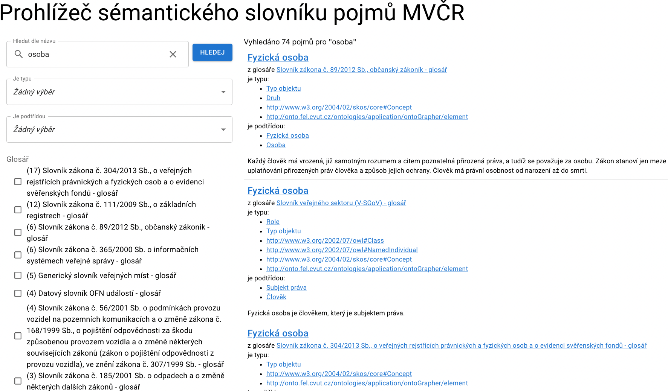
Vyhledávač SFS

Slide 6
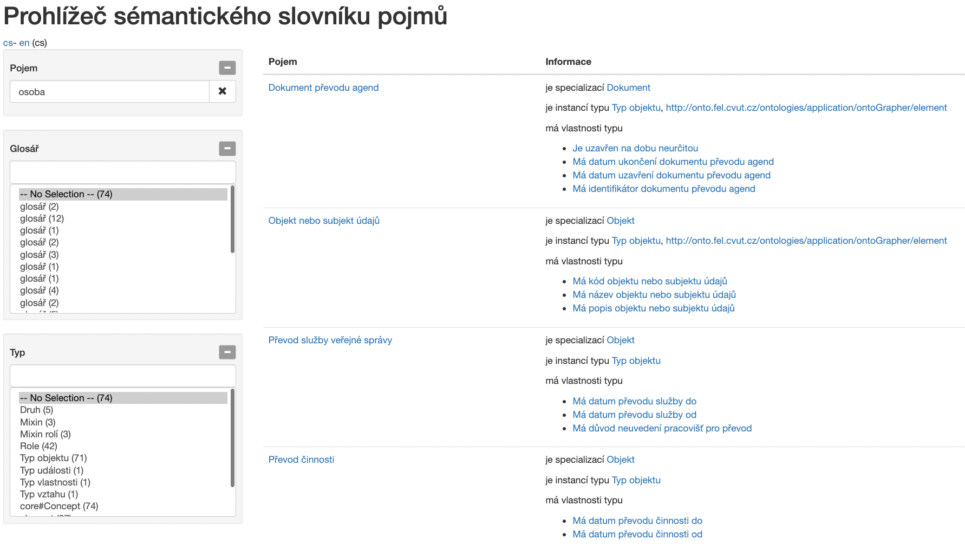
Prohlížeč MVČR

Slide 7
Porovnání vyhledávačů
 | Prohlížeč MVČR | Vyhledávač SFS
Rychlost načítání stránky | 70 sekund | 3,9 sekund
Vlastní vizuální podoba | NE | ANO
Nezávislost na platformě | NE | ANO
Virtualizace listů | NE | ANO
Volba jazyku | ANO, ale jen výsledky | NE

Slide 8
Výsledky práce
Publikovaná knihovna SFS pro sémantické facetové vyhledávání v repozitáři npm
Implementovaný vyhledávač ke srovnání s prohlížečem MVČR
Na základě srovnání, doporučení nahradit prohlížeč MVČR vyhledávačem SFS

Slide 9
Plány do budoucna
Vývoj dalších funkcí (stránkování, URL parametry, atd.)
Ideálně nahrazení prohlížeče MVČR vzniklým vyhledávačem
Pokračování projektu jako open source knihovny

Slide 10
Děkuji za pozornost.
Notes:
Vedoucím je Martin Ledvinka.

